Slide 1


Основи на програмирането
Откриване на курса
СофтУни
Преподавателски екип
Софтуерен университет
www.softuni.bg

Slide 2

Съдържание
Цели на курса
Учебна програма
Преподаватели
Изпити и оценяване
Учебни ресурси

Slide 3

Основи на програмирането
Цели на курса и учебна програма

Slide 4

Цели на курса
Курсът "Основи на програмирането" дава:
Въведение в един от най-търсените
програмни езици на пазара в България
Познания върху основни концепции от информационните технологии
Базово алгоритмично мислене
Първа крачка в един нов, вълнуващ свят

Slide 5

Учебна програма
Добре дошли в СофтУни. Откриване на курса. Първи стъпки в програмирането.
Прости операции и пресмятания
Условни конструкции (if конструкция)
Вложени условни конструкции (вложени if)
while-цикъл

Slide 6

Учебна програма (2)
for-цикъл
Вложени цикли
Подготовка за приемен изпит
Онлайн практически приемен изпит

Slide 7

Преподаватели и асистенти в курса

Slide 8
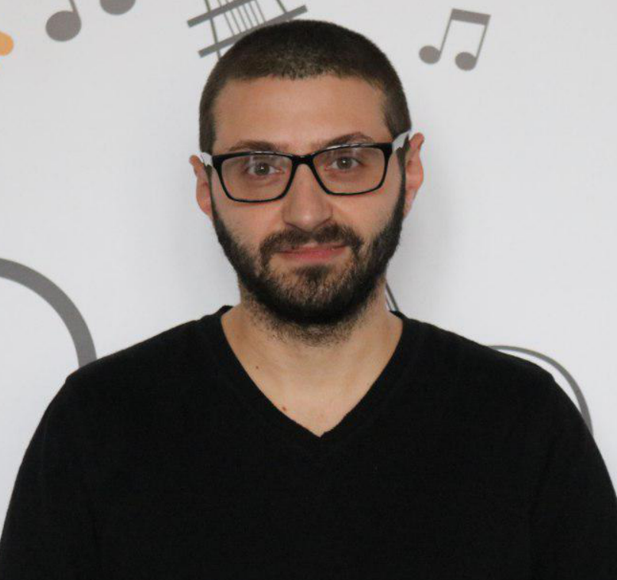
Преподаватели
Мартин Георгиев
Бакалавър – "информатика и информационни технологии в бизнеса"
Топ студент и стажант в СофтУни
Преподавател в различни курсове в СофтУни

Slide 9
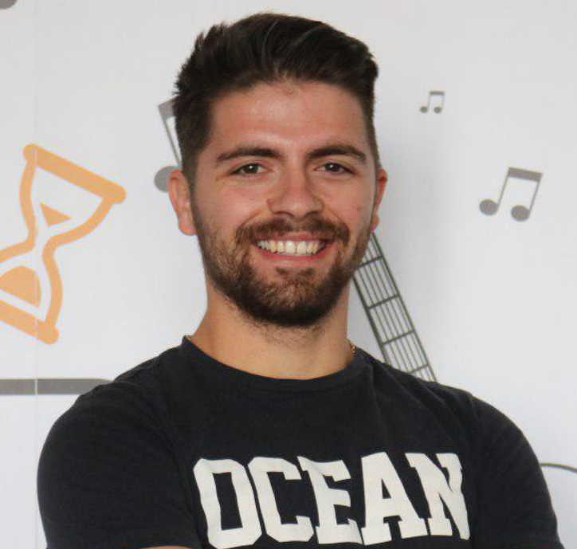
Асистенти
Ангел Райнов
Топ студент и стажант в СофтУни
Студент – "Биомедицинско инженерство" в ХТМУ
Интереси в web разработката и WordPress

Slide 10

Основи на програмирането
Домашни, изпити и оценяване

Slide 11

Упражнения и домашни
Упражненията са много важни!
Програмирането се учи с писане, много писане!
Трябва да програмирате всеки ден!
Във всяко учебно занятие има задачи
Решаваме част от задачите в клас
Останалите остават за домашно
Решенията се качват в judge системата: judge.softuni.bg

Slide 12
Упражнения и домашни (2)
Срок за качване на решения в Judge
7 дни след занятието
17 Ноември - краен срок след третото занятие
Ако НЕ са решени поне 80% от задачите, студентът преминава в онлайн форма на обучение

Slide 13

Система за онлайн оценяване
Всички изпити и домашни се тестват автоматизирано
През онлайн judge система: judge.softuni.bg
Ще я ползвате на всяко учебно занятие
Влиза се с вашия softuni.bg акаунт

Slide 14
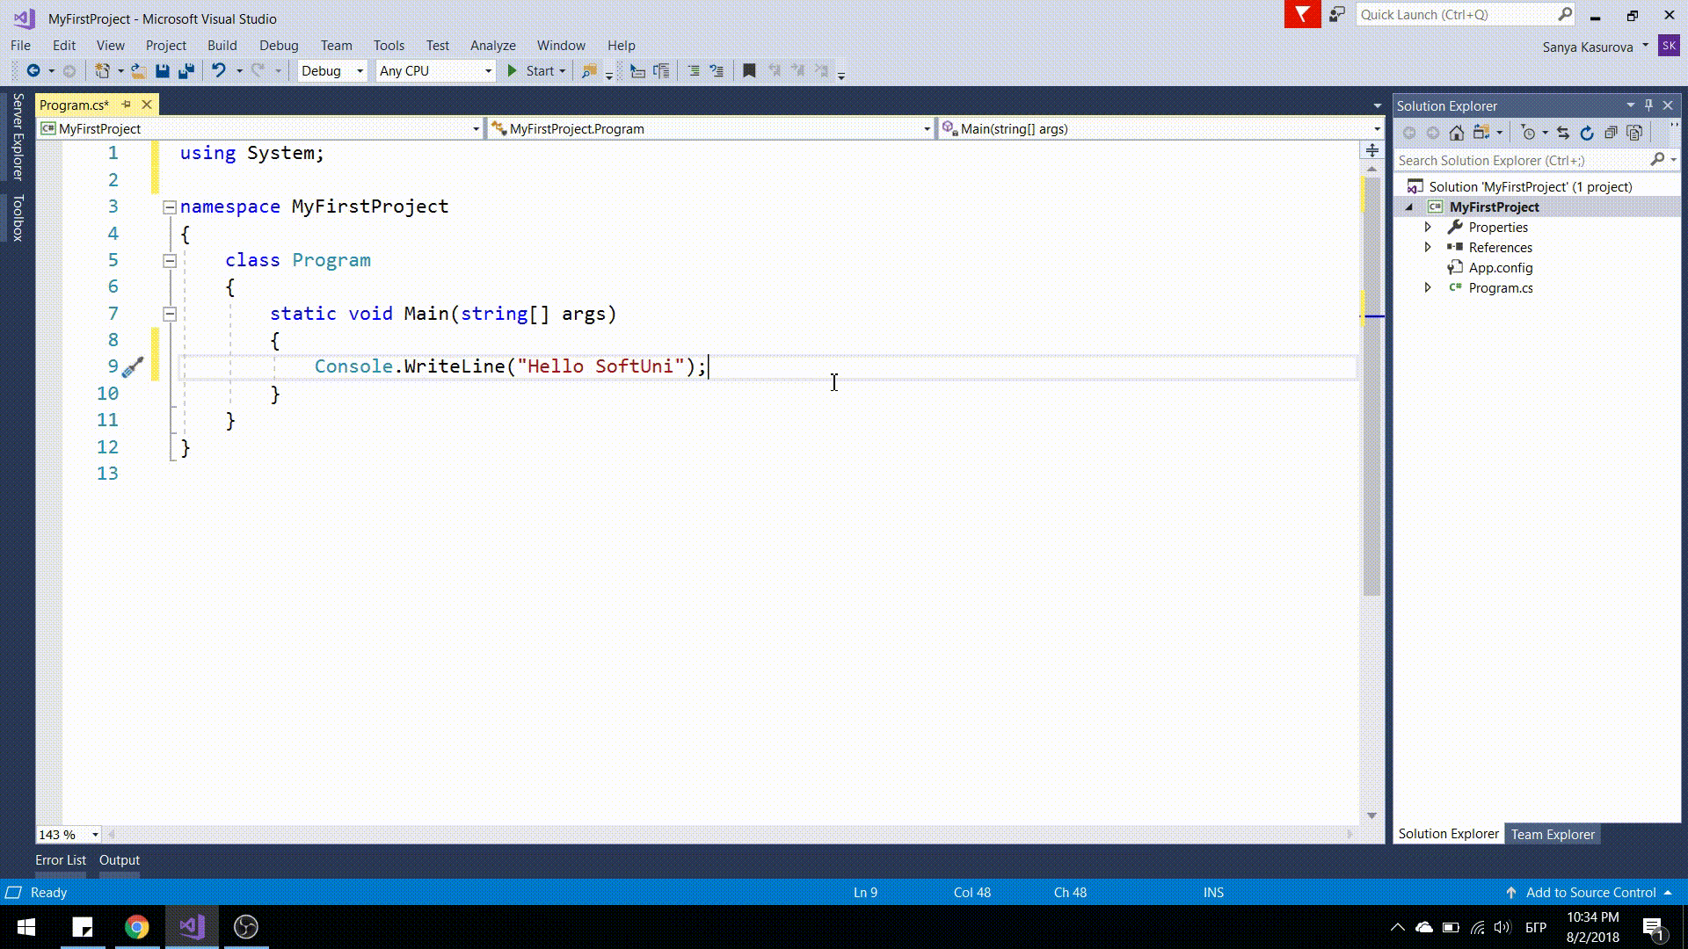

Как работи тестването в Judge системата?
Качвате сорс кода (програмата)
Програмата се проверява с поредица тестове
За всеки успешен тест получавате точки

Slide 15

Онлайн практически изпит
Курсът "Основи на програмирането" завършва с онлайн практически изпит – 22 и 23 Декември
Срок ранно плащане – 17 Ноември(50лв)
6 задачи за 4 часа в judge системата
Задача с прости операции и пресмятания
Задача с условни конструкции
Задача с вложени условни конструкции
Задача с while-цикъл
Задача с for-цикъл
Задача с вложени цикли

Slide 16

Резултати от приемен изпит
Резултати от приемен изпит
Резултат < 4.00
Повтаряне на курса Programming Basics
Резултат >= 4.00
Записване на Technologies Module

Slide 17



Изпит 90%
Оценяване
Форум 10%
Домашни 10%

Slide 18

Ресурси
Какво ни трябва за курса?

Slide 19

Сайт на курса и материали
Официален сайт на курса "Основи на програмирането":
Влизайте редовно във форума на СофтУни:
Обсъждайте задачите с колеги
Намирайте решения на всички задачи
Споделяйте код / решения / идеи / проблеми
https://softuni.bg/courses/programming-basics/
https://softuni.bg/forum

Slide 20


Слайдове, видео, домашни
Всички слайдове, видео, домашни, проекти и други материали са отворени с публичен достъп
Посетете сайта на вашия курс, за да ги изтеглите

Slide 21

Препоръчителен софтуер
Софтуер за обучението в настоящия курс:
NetBeans (среда за разработка):
https://netbeans.org/downloads/
XAMPP (PHP интерпретатор и сървър):
https://www.apachefriends.org/download.html

Slide 22
https://softuni.bg/courses/programming-basics

Slide 23






СофтУни диамантени партньори

Slide 24






СофтУни диамантени партньори

Slide 25

Лиценз
Настоящият курс (слайдове, примери, видео, задачи и др.) се разпространяват под свободен лиценз "Creative Commons Attribution-NonCommercial-ShareAlike 4.0 International"

Slide 26
Обучения в СофтУни
Software University – High-Quality Education, Profession and Job for Software Developers
softuni.bg
Software University Foundation
http://softuni.foundation/
Software University @ Facebook
facebook.com/SoftwareUniversity
Software University Forums
forum.softuni.bg

